Slide 1
네트워크
(Network)

Slide 2
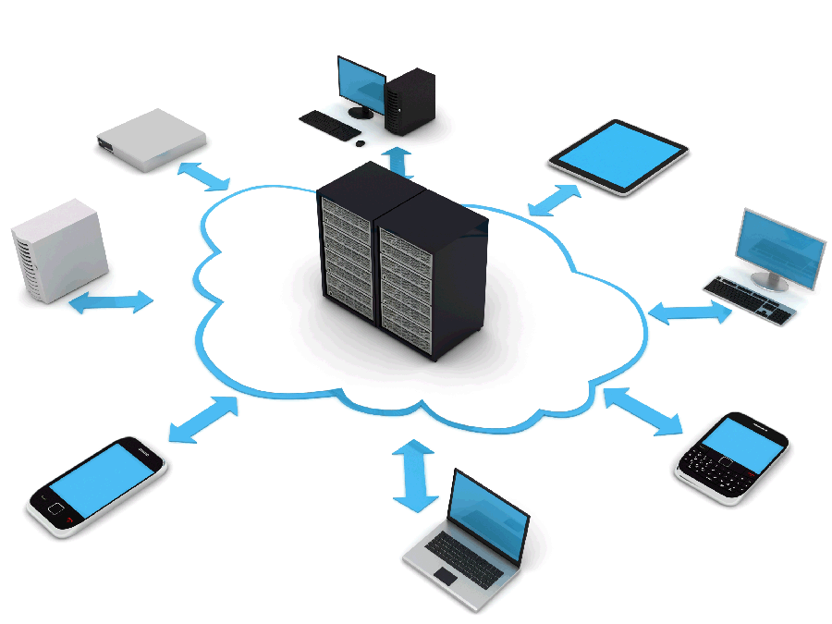
▶ 네트워크(Network)
여러 대의 컴퓨터를 통신 회선으로 연결한 것(홈 네트워크, 지역 네트워크, 인터넷 등이 해당)
여러 통신기기들을 서로 연결하여 데이터를 손쉽게 주고받거나 자원 등을 공유하기 위해 사용

Slide 3
▶ 네트워크(Network)
서버와 클라이언트
네트워크로 연결된 컴퓨터간의 관계를 역할(role)로 구분한 개념
서버는 서비스를 제공하는 프로그램으로 클라이언트의 연결을 수락하고
요청 내용을 처리 후 응답을 보내는 역할
클라이언트는 서비스를 받는 프로그램으로 네트워크 데이터를 필요로 하는
모든 어플리케이션이 해당 됨
IP주소
네트워크 상에서 컴퓨터를 식별하는 번호로 네트워크 어댑터(랜카드)마다 할당 되어 있음
포트(Port)
같은 컴퓨터 내에서 프로그램을 식별하는 번호로
클라이언트는 서버 연결 요청 시 IP주소와 포트 번호를 알아야 함
Notes:
IP주소 예 : 123.15.6.255

Slide 4
▶ InetAddress 클래스
IP주소를 다루기 위해 자바에서 제공하는 클래스
메소드 | 설명
byte[] getAddress() | IP주소를 byte배열로 리턴
static InetAddress[] getAllByName(String host) | 도메인 명에 지정된 모든 호스트의 IP주소를 배열에 담아 반환
static InetAddress getByAddress(byte[] addr) | byte배열을 통해 IP주소를 얻는다.
static InetAddress getByName(String host) | 도메인 명을 통해 IP주소를 얻는다.
String getCanonicaHostName() | FQDN(Full Qualified Domain Name)을 얻는다.
String getHostAddress() | 호스트의 IP주소를 반환한다.
String getHostName() | 호스트의 이름을 반환한다.
static InetAddress getLocalHost() | 지역호스트의 IP주소를 반환한다.
boolean isMulticastAddress() | IP주소가 멀티캐스트 주소인지 알려준다.
boolean isLoopbackAddress() | IP주소가 loopback 주소(127.0.0.1)인지 알려준다.

Slide 5
▶ 소켓 프로그래밍
소켓을 이용한 통신 프로그래밍
소켓(Socket)
프로세스 간의 통신에 사용되는 양쪽 끝 단
프로토콜(Protocol)
컴퓨터 간의 정보를 주고 받을 때의 통신방법에 대한 규약으로
접속이나, 전달방식, 데이터의 형식, 검증 방법 등을 맞추기 위한 약속
TCP(Transmission Control Protocol)
데이터의 전달의 신뢰성을 최대한 보장하기 위한 방식으로 연결지향형 통신이다.
순차적으로 데이터를 전송하고 확인 및 오류 시 재전송을 한다.
UDP(User Datagram Protocol)
데이터의 빠른 전달을 보장하기위한 방식으로 비연결 지향형 통신이다.
확인 및 재전송 작업이 없다.

Slide 6
▶ TCP 소켓 프로그래밍
클라이언트와 서버간의 1:1 소켓 통신
서버가 먼저 실행 되어 클라이언트의 요청을 기다려야 하고
서버용 프로그램과 클라이언트용 프로그램을 따로 구현해야 함
자바에서는 TCP 소켓 프로그래밍을 위해 java.net패키지에서 ServerSocket과 Socket클래스 제공
클라이언트
서버
연결요청
Server
Socket
응답대기상태에서
클라이언트 요청시
accept()로 수락
5001
Socket
Client
Socket
클라이언트소켓
객체생성
통신

Slide 7
▶ TCP 소켓 프로그래밍
서버용 TCP 소켓 프로그래밍 순서
서버의 포트번호 정함
서버용 소켓 객체 생성
클라이언트 쪽에서 접속 요청이 오길 기다림
접속 요청이 오면 요청 수락 후 해당 클라이언트에 대한 소켓 객체 생성
연결된 클라이언트와 입출력 스트림 생성
보조 스트림을 통해 성능 개선
스트림을 통해 읽고 쓰기
통신 종료

Slide 8
▶ TCP 소켓 프로그래밍
클라이언트용 TCP 소켓 프로그래밍 순서
서버의 IP주소와 서버가 정한 포트번호를 매개변수로 하여 클라이언트용 소켓 객체 생성
서버와의 입출력 스트림 오픈
보조 스트림을 통해 성능 개선
스트림을 통해 읽고 쓰기
통신 종료

Slide 9
▶ UDP 소켓 프로그래밍
UDP는 연결 지향적이지 않기 때문에 연결 요청을 받아줄 서버 소켓이 필요 없음
java.net패키지에서 제공하는 두 개의 DatagramSocket간에
DatagramPacket으로 변환된 데이터 주고 받음
발신자
수신자
Datagram
Socket
Datagram
Packet
Datagram
Socket
6001
5001

Slide 10
▶ UDP 소켓 프로그래밍
서버용 UDP 소켓 프로그래밍 순서
서버의 포트번호 정함
DatagramSocket 객체
연결한 클라이언트 IP주소를 가진 InetAddress 객체 생성
전송할 메시지를 byte[]로 바꿈
전송할 메시지를 DatagramPacket 객체에 담음
소켓 레퍼런스를 사용하여 메시지 전송
소켓 닫음

Slide 11
▶ UDP 소켓 프로그래밍
클라이언트용 UDP 소켓 프로그래밍 순서
서버가 보낸 메시지를 받을 byte[] 준비
DatagramSocket 객체 생성
메시지 받을 DatagramPacket객체 준비
byte[]로 받은 메시지를 String으로 바꾸어 출력
소켓 닫음

